Slide 1

Presenta…
Middle School Prep
¡Preparación para la escuela secundaria!

Slide 2

¿El o la: Gender of Spanish Nouns

Slide 3


The book
=
…

Slide 4
El libro

Slide 5
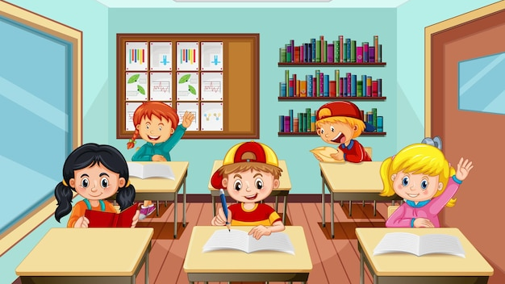
The paper
=
…

Slide 6
El papel

Slide 7
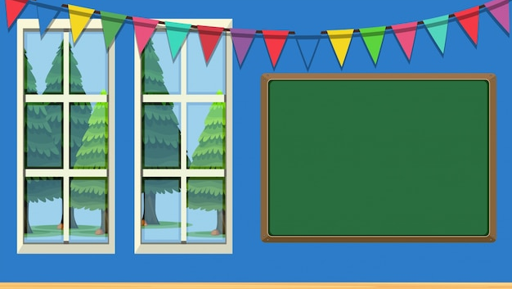
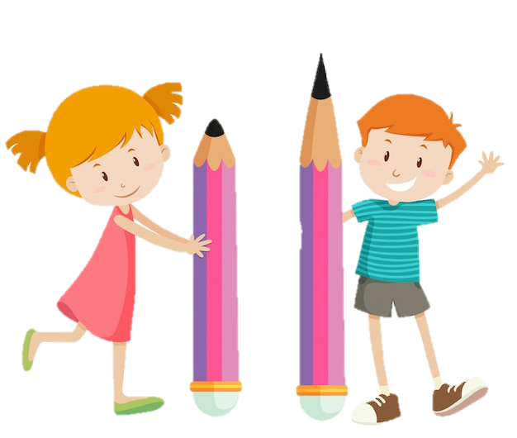
The pencil
=
…

Slide 8
El lápiz

Slide 9
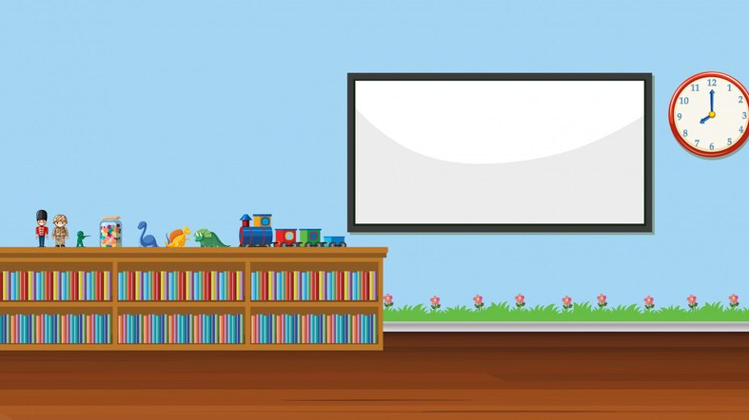
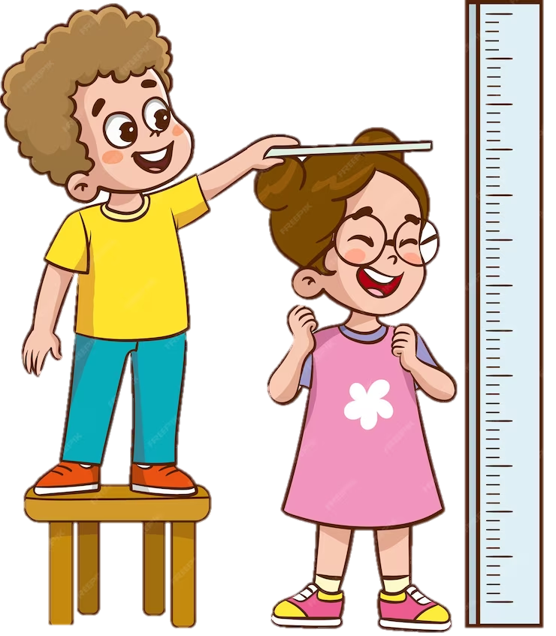
The ruler
=
…

Slide 10
La regla

Slide 11


The ball-point pen
=
…

Slide 12
El bolígrafo

Slide 13


The pen
=
…

Slide 14
La pluma

Slide 15
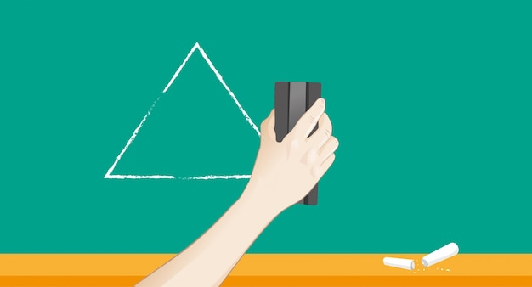
The eraser
=
…

Slide 16
El borrador

Slide 17
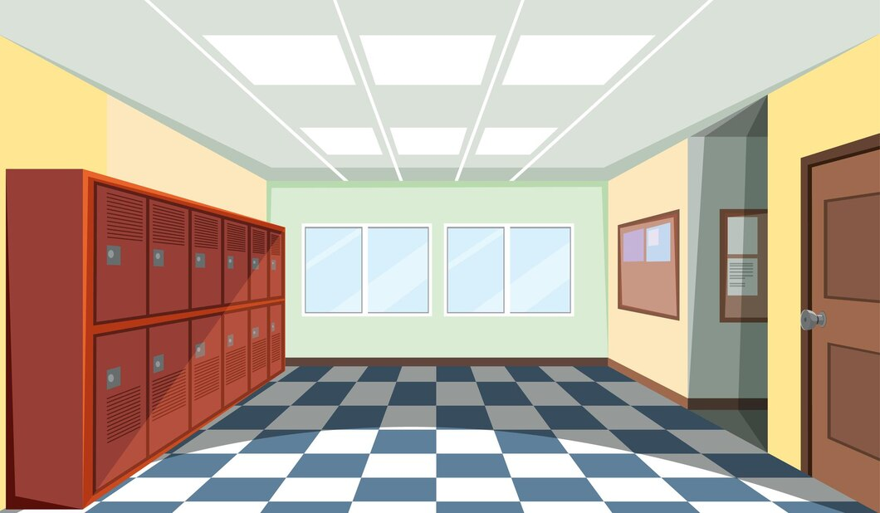
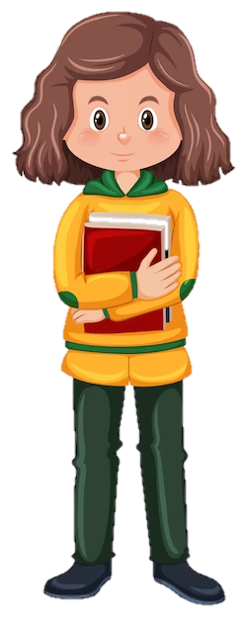
The notebook
=
…

Slide 18
El cuaderno

Slide 19
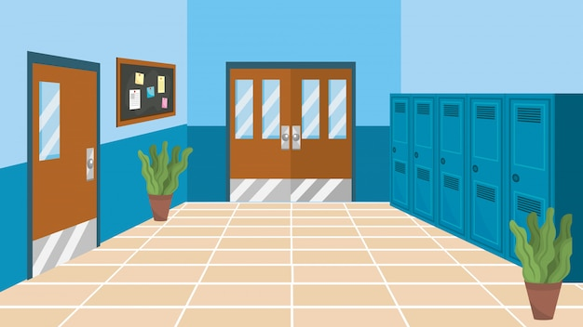

The backpack
=
…

Slide 20
La mochila

Slide 21
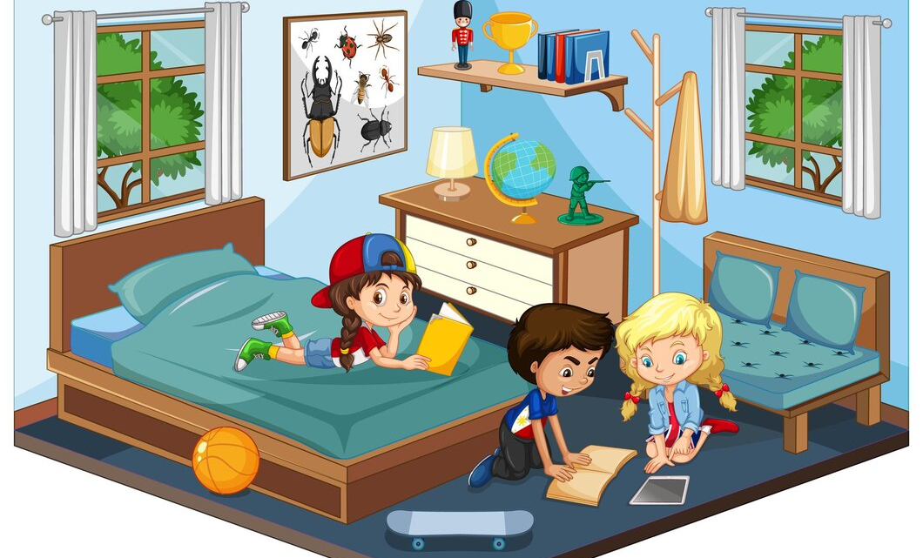
The homework
=
…

Slide 22
La tarea

Slide 23


The scissors
=
…

Slide 24
Las tijeras

Slide 25
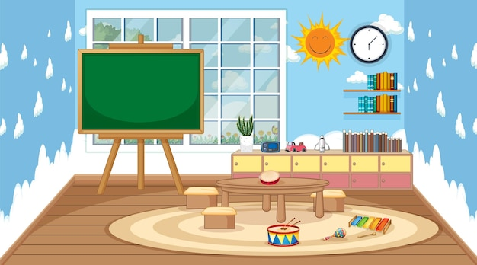
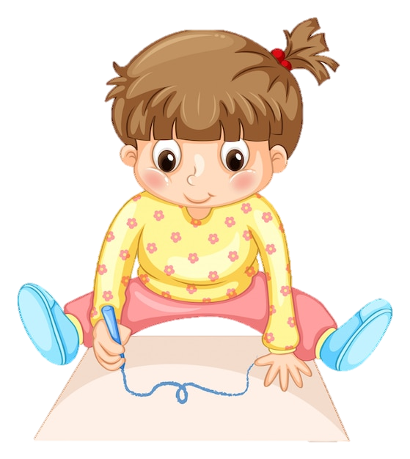
The marker
=
…

Slide 26
El marcador /
el rotulador

Slide 27
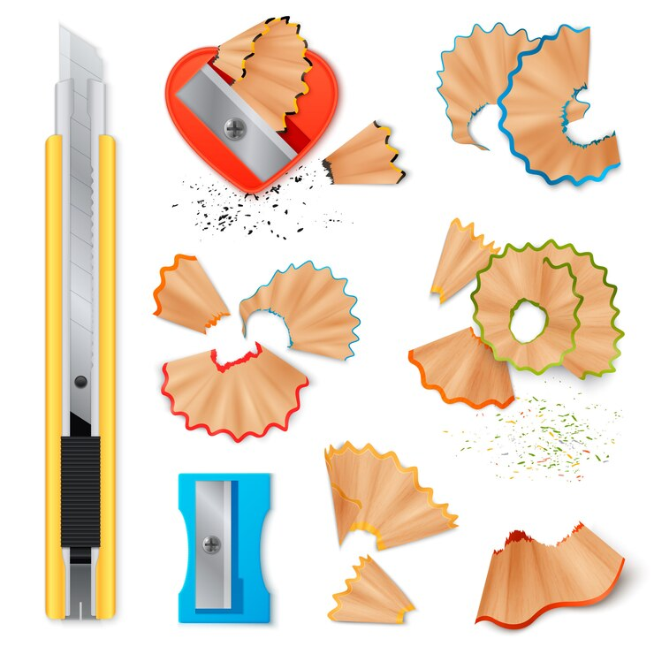
The pencil sharpener
=
…

Slide 28
El sacapuntas

Slide 29
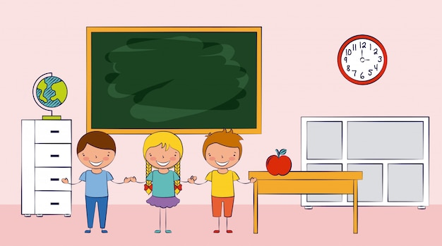
The watch/clock
=
…

Slide 30
El reloj

Slide 31
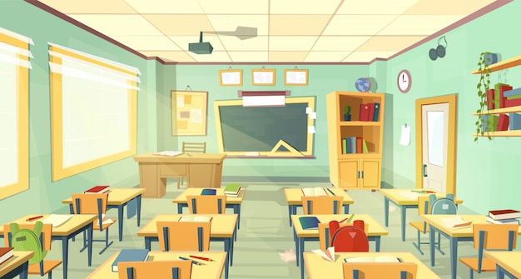
The (teacher style) desk
=
…

Slide 32
El escritorio

Slide 33
The student desk
=
…

Slide 34
El pupitre

Slide 35

The chair
=
…

Slide 36
La silla

Slide 37
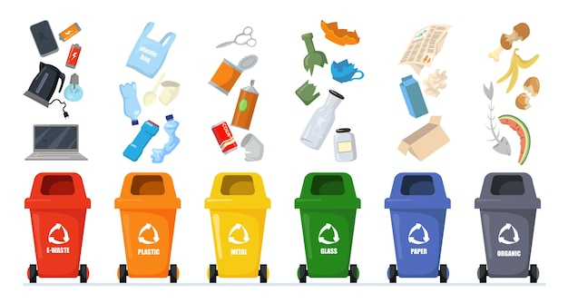
The garbage can
=
…

Slide 38
El basurero

Slide 39
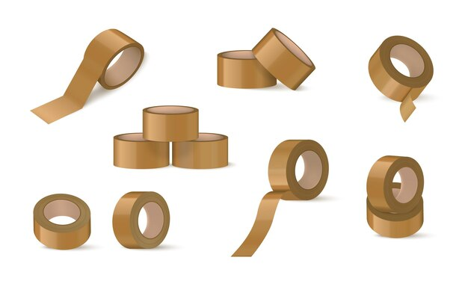
The adhesive tape
=
…

Slide 40
La cinta adhesiva

Slide 41

The pencil eraser
=
…

Slide 42
La goma

Slide 43
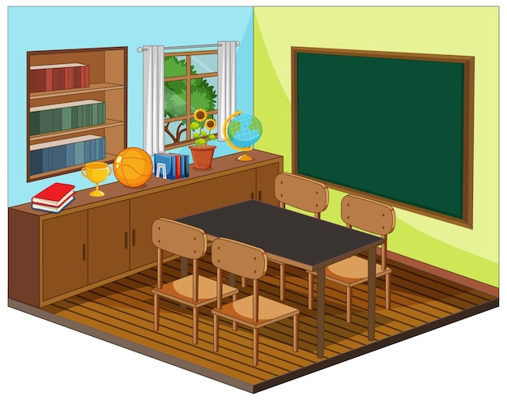
The chalkboard
=
…

Slide 44
La pizarra

Slide 45
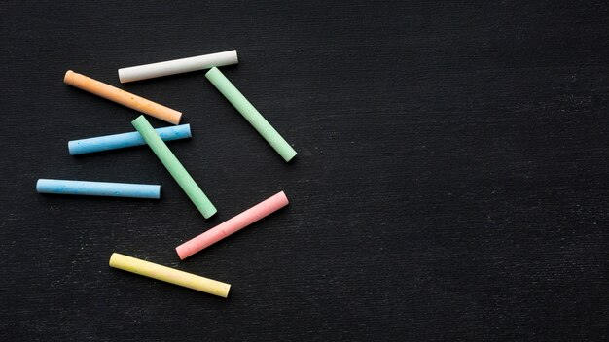
The chalk
=
…

Slide 46
La tiza

Slide 47

The school
=
…

Slide 48
La escuela

Slide 49
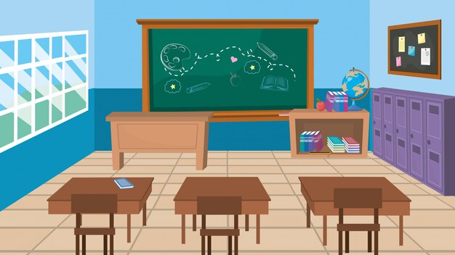
The classroom
=
…

Slide 50
El aula/ el salon

Slide 51
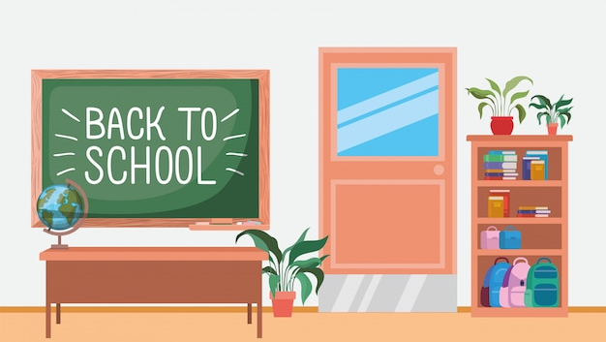
The door
=
…

Slide 52
La puerta

Slide 53
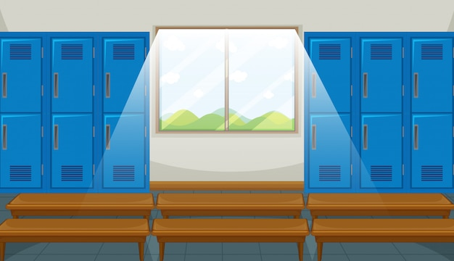
The window
=
…

Slide 54
La ventana

Slide 55
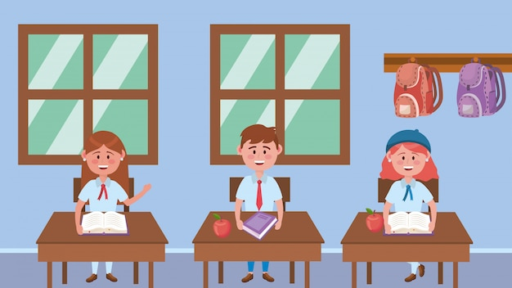
The students
=
…

Slide 56
El/La estudiante

Slide 57

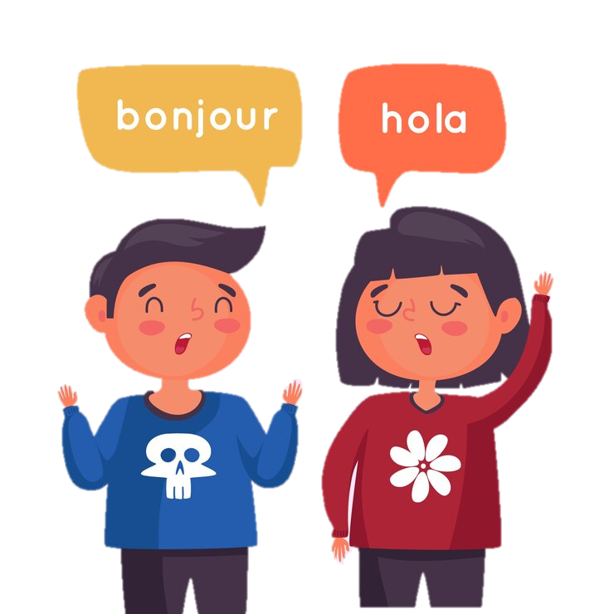
The boy/girl
=
…

Slide 58
El/La chico/a

Slide 59
The boy/girl
=
…

Slide 60
El/La muchacho/a

Slide 61
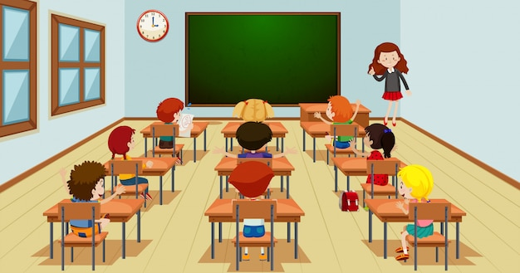
The classmate (m/f)
=
…

Slide 62
El/La compañero/a de clase

Slide 63

The teacher (m/f)
=
…

Slide 64
El/La maestro/a

Slide 65
The teacher (m/f)
=
…

Slide 66
El/La professor/a

